Slide 2
Fortalecimiento institucional de las organizaciones sociales y comunitarias

Slide 3
Fortalecimiento institucional de las organizaciones sociales y comunitarias

Slide 4
FORTALECIMIENTO INSTITUCIONAL DE LAS ORGANIZACIONES SOCIALES Y COMUNITARIAS
Durante el año 2015 logramos diagnosticar el 75% de las Juntas de acción comunal, en el marco de la estrategia Plan de Mejoramiento Comunal, liderada por esta oficina. Proceso en el cual obtuvimos un documento en el que se describe el funcionamiento actual de las Juntas de Acción Comunal del Distrito de Barranquilla.
Realizamos seguimiento al funcionamiento de 31 Juntas de Acción comunal incluidas en la estrategia Plan de mejoramiento en cumplimiento del decreto reglamentario 890 de 2008.
Se inicio la puesta en marcha del Plan de mejoramiento con 5 juntas de acción comunal, como experiencia piloto, con la finalidad de replicar su exitoso funcionamiento al resto de Juntas

Slide 5
Dependencia
Secretaría de Gobierno
Programa: Fortalecimiento de la Participación Ciudadana
50 JAC fortalecidas
Período | Meta | Resultado | Avance
Línea base 2011 | ND
Año 2012 | 0 | 41 | 82%
Año 2013 | 20 | 165 | 825%
Año 2014 | 30 | 106 | 353%
Año 2015 | 0 | 106 | 353%
Cuatrienio: | 50 | 165 | 330%
Se fortalecieron con la estrategia PMC 165 Juntas de Acción Comunal
Nos encontramos en la construcción de 106 de Planes de mejoramiento para las Juntas de Acción Comunal
Estamos diagnosticando 59 Juntas de Acción Comunal para la construcción de su Planes de mejoramiento Comunal

Slide 6
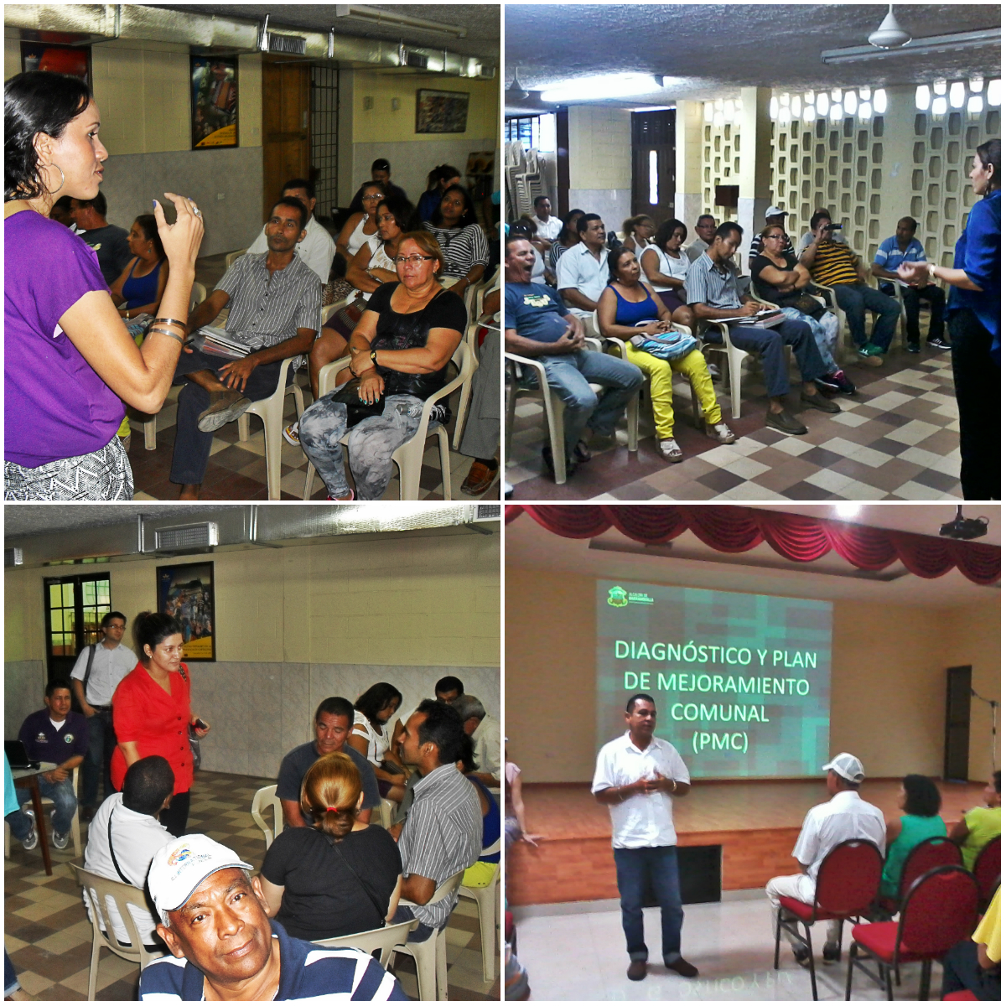

Slide 7
Dependencia
Secretaría de Gobierno
Programa: Fortalecimiento de la Participación Ciudadana
Capacitar 2500 personas de grupos poblacionales y
dirigentes cívicos en procesos de participación
Período | Meta | Resultado | Avance
Línea base 2011 | ND
Año 2012 | 625 | 2104 | 336%
Año 2013 | 625 | 1200 | 192%
Año 2014 | 625 | 1332 | 213%
Año 2015 | 625 | 1632 | 261%
Cuatrienio: | 2500 | 4936 | 198%
Se formaron 4936 lideres de las organizaciones sociales y comunitarias.

Slide 8
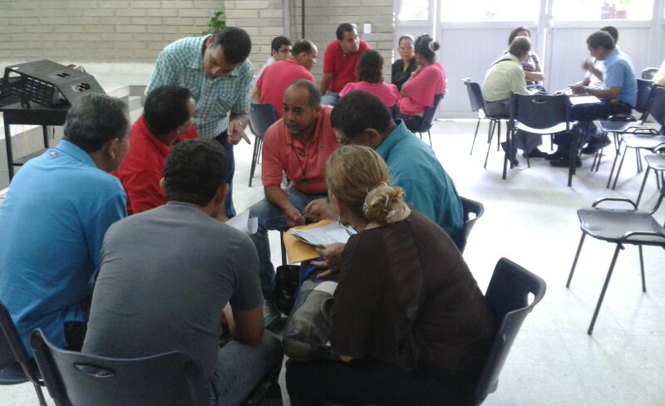

Slide 9
Tejido Social y Participación Ciudadana
Mejoramiento de entornos urbanos de manera comunitaria, con la finalidad de apropiar a los ciudadanos de sus espacios y de generar sentido de pertenencia, esto en el marco de la estrategia Barranquilla Bella.

Slide 10
Dependencia
Secretaría de Gobierno
Programa: Fortalecimiento de la Participación Ciudadana
Promoción de la ciudadanía activa y responsable del desarrollo local
Desarrollo de la estrategia Barranquilla Bella en el capitulo Murillando
Período | Meta | Resultado | Avance
Línea base 2011 | ND
Año 2012 | 0 | 0 | 0%
Año 2013 | 1 estrategia | 1 | 100%
Año 2014 | 0 |  | 100%
Año 2015 | 0
Cuatrienio: | 1 | 1 | 100%
Recuperamos con el apoyo de las comunidades confluyentes en la avenida Murillo 6 Espacios Residuales y los convertimos en lugares de encuentras ciudadanos.
Realizamos jornadas de embellecimiento de entorno en La Ciénaga de Mallorquín dignificando las viviendas de este sector y además en los alrededores del Parque Las Nieves desarrollamos un jornada llena de color e intervención en fachadas y la realización de un mural con temas alusivos al parque.

Slide 11
CAPITAL SOCIAL Y DIÁLOGO PÚBLICO
Durante el año 2014 realizamos actividades en pro del mejoramiento de entornos urbanos de manera comunitaria, con la finalidad de apropiar a los ciudadanos de sus espacios y de generar sentido de pertenencia, esto en el marco de la estrategia Barranquilla Bella.
Con esta estrategia embellecimos los entornos de la Ciénaga de Mallorquin, actividad en la que contamos con la participación de 250 personas entre niños, jóvenes, voluntarios, familias, amigos, funcionarios, pintores, artistas, pescadores, se unieron y armados con coloridas pinturas y brochas de muchos tamaños pintaron y decoraron más de 60 casas.
Otro lugar embellecido fueron los alrededores del parque Las Nieves, en el cual Se intervinieron 18 casas y el colectivo Lienzo Urbano intervino con arte urbano una pared de mas de 250 metros cuadrados con temas de carnaval.

Slide 12
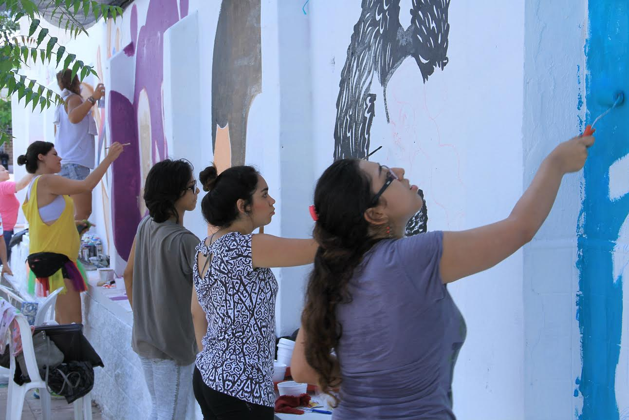
Con Mirada de Mujer
Localidad Sur Occidente / Sur Oriente
12 mujeres pintaron en la esquina de calle Murillo con calle 26 un mural para frenar la violencia de género, plasmaron sus ilustraciones en una pared de 30 metros de ancho por 3 de alto

Slide 13
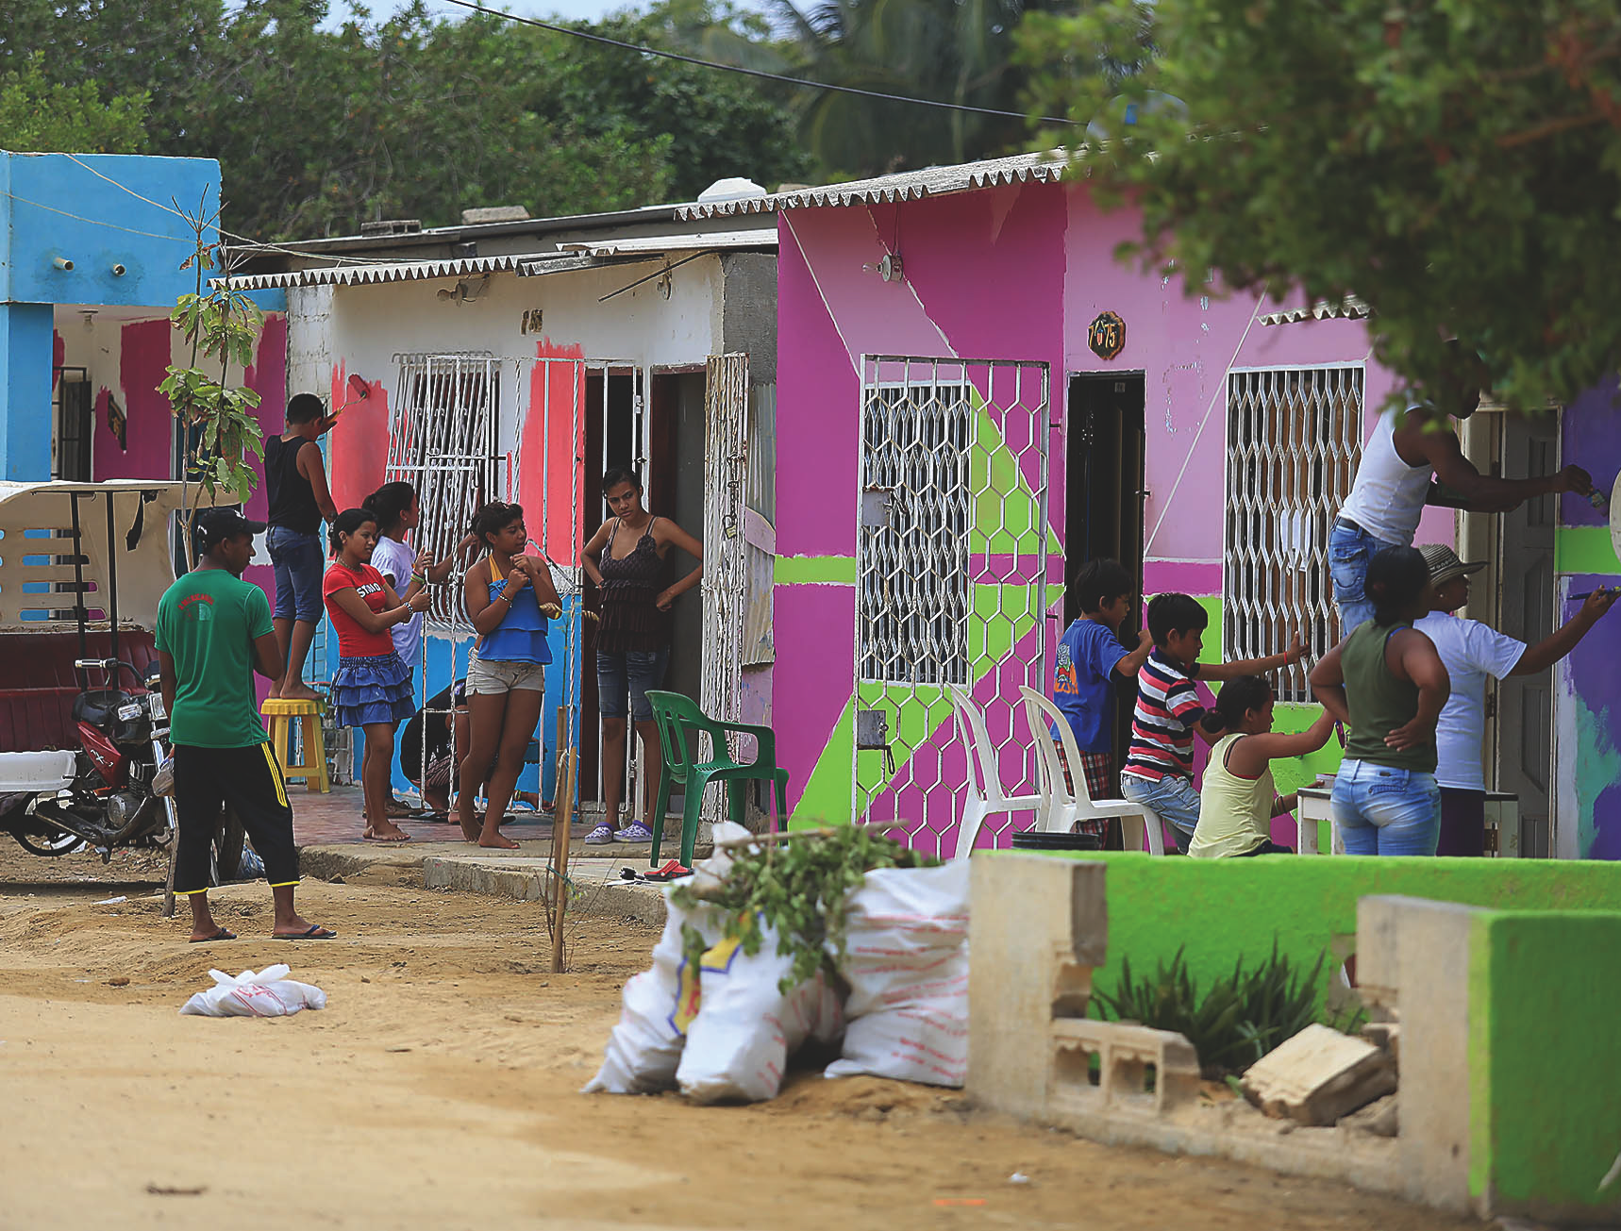
Ciénaga de Mallorquín
Localidad Riomar

Slide 14
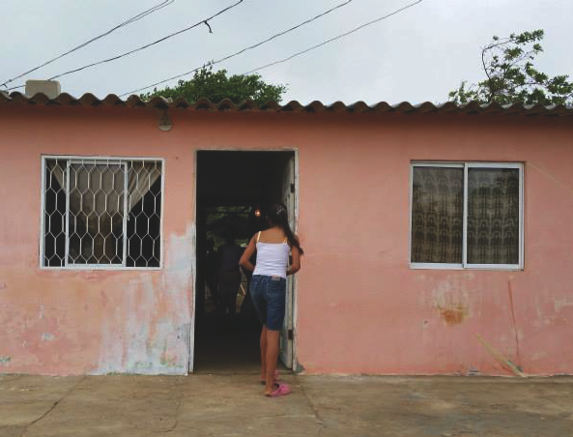
Antes

Slide 15
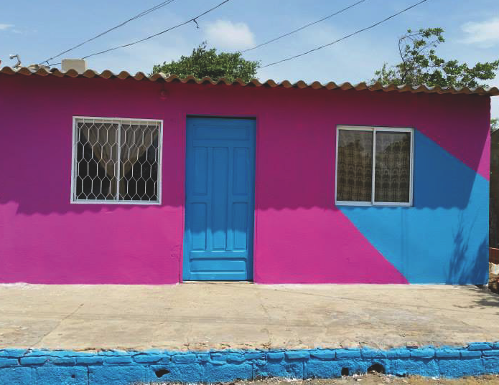
Después

Slide 16
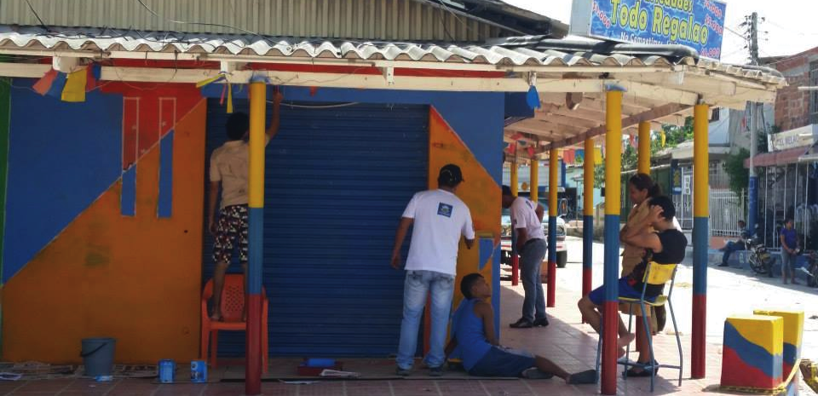
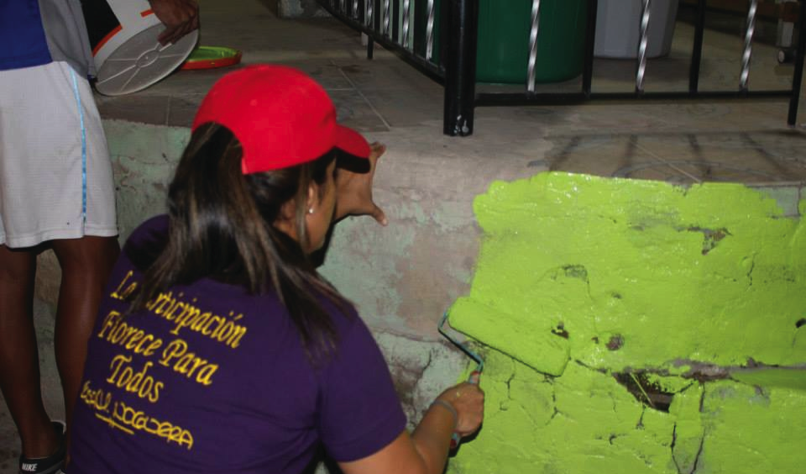
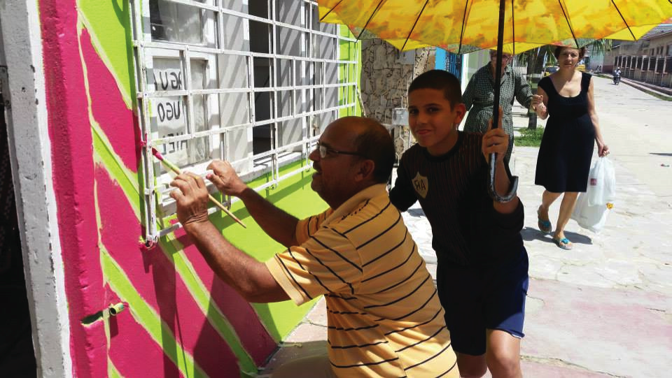
Alrededores Parque Las Nieves
Localidad Sur Oriente

Slide 17
Fortalecimiento de Localidades

Slide 18
Dependencia
Secretaría de Gobierno
Programa: Fortalecimiento de la Participación Ciudadana
Capacitar y asesorar a 5 Juntas Administradoras
Locales en gestión efectiva local y gerencia de proyectos
Período | Meta | Resultado | Avance
Línea base 2011 | ND
Año 2012 | 0 | 0 | 0%
Año 2013 | 2 | 5 | 250%
Año 2014 | 3 | 5 | 166%
Año 2015 | 0 | 5 | --
Cuatrienio: | 5 | 5 | 100%
Promovimos y desarrollados en convenio con el PNUD, un proceso de formación y asesoría denominado Gestión Publica Territorial y Desarrollo de Localidades el cual fue dirigido a las 5 juntas Administradoras Locales , y sus Alcaldes Locales

Slide 19
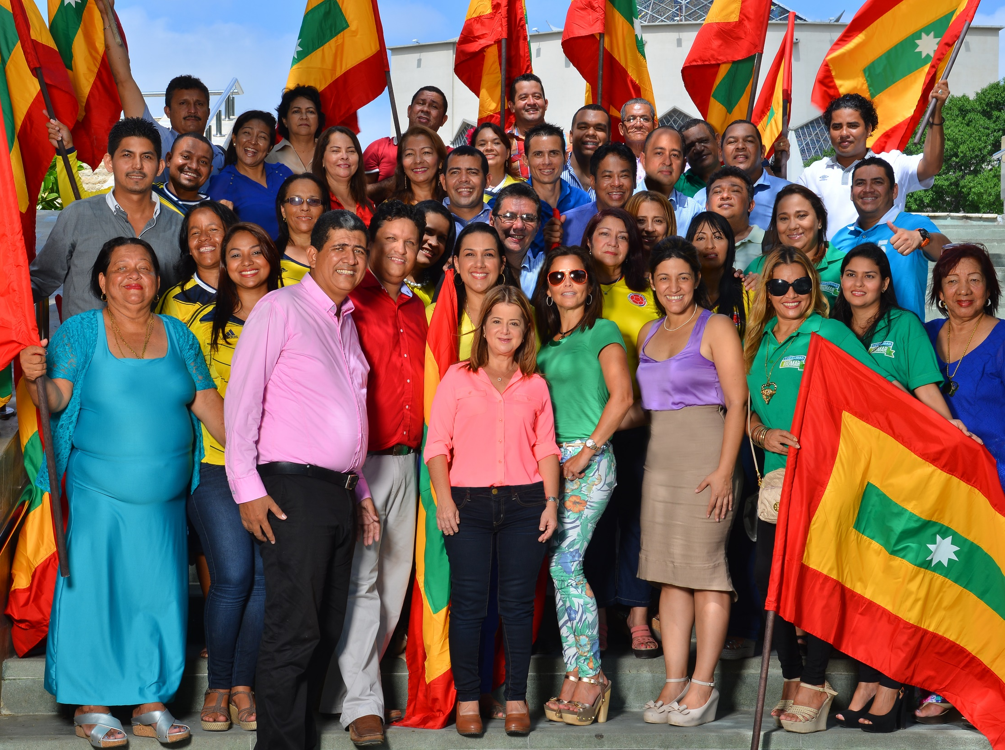
Realización de una estrategia de visibilización y posicionamiento de las localidades a través de herramientas pedagógicas y de reconocimiento de la institucionalidad local.
Campaña YO JUEGO DE LOCAL

Slide 20
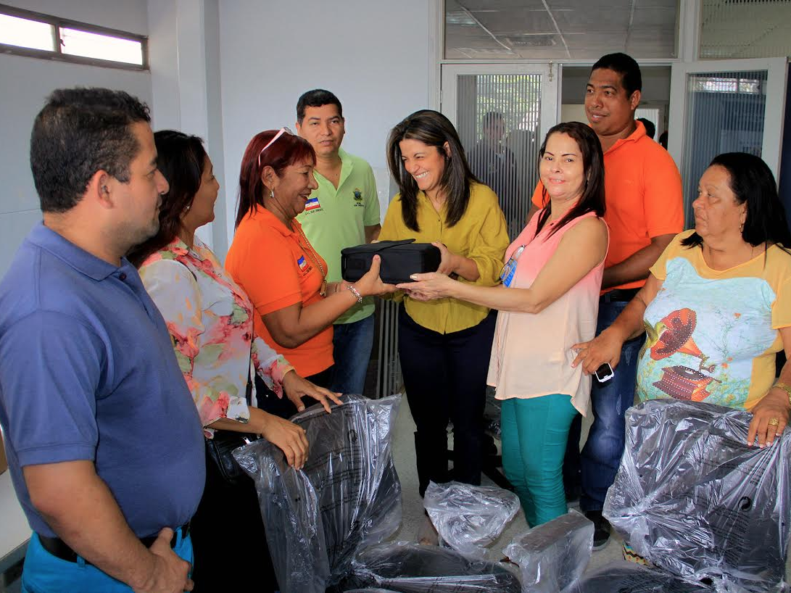
Dotación a las sedes de las cinco Juntas Administradoras existentes en el Distrito de Barranquilla

Slide 21
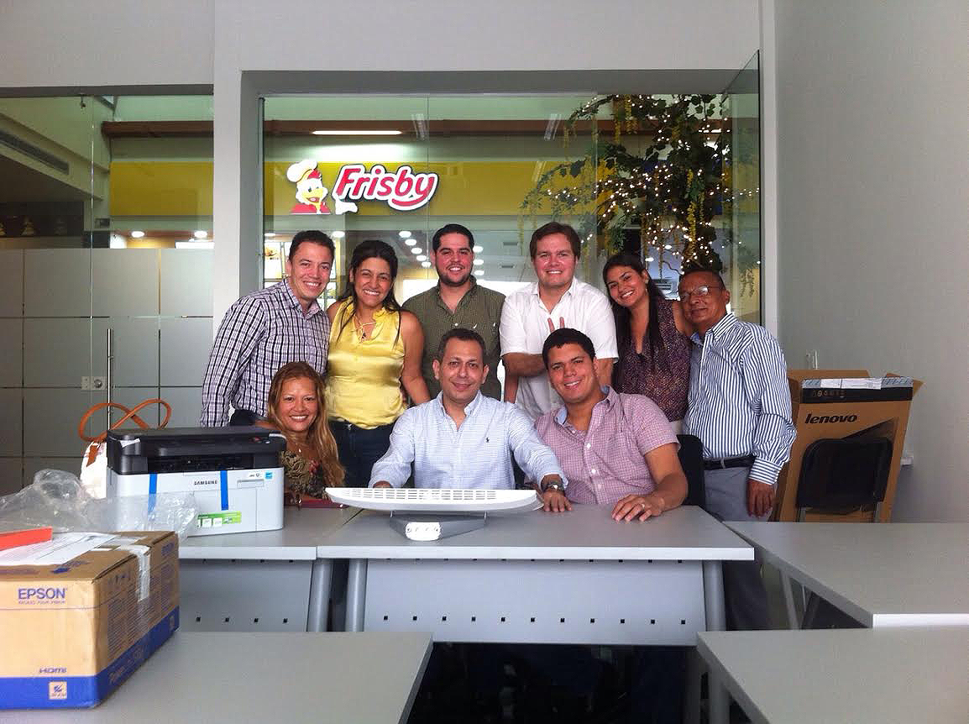
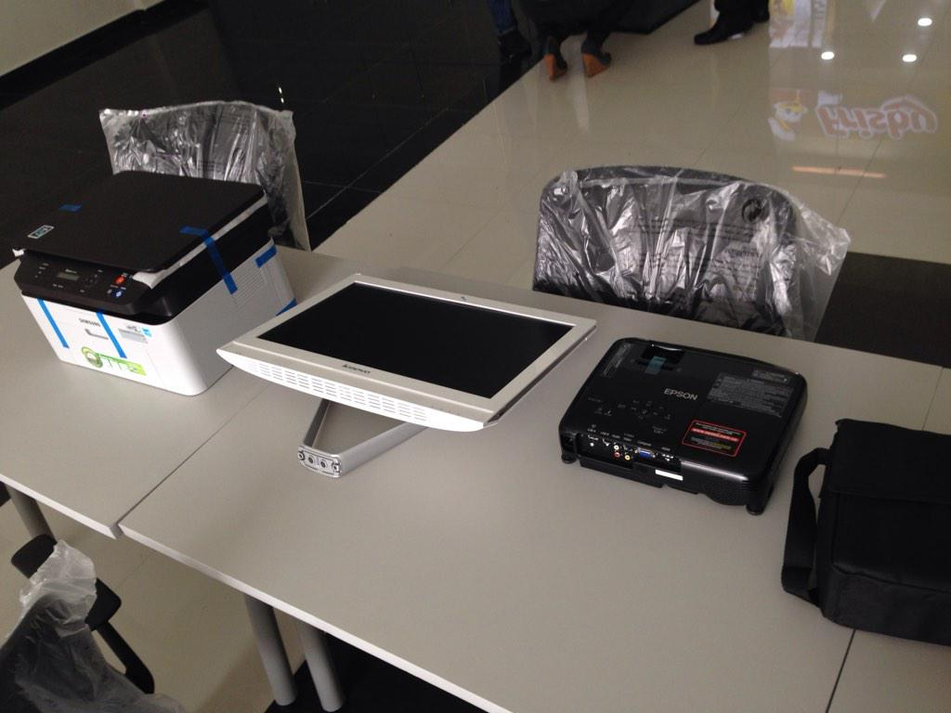
Cada una de las Juntas Administradoras Locales recibió lo siguiente:
Un computador de mesa todo en uno.
Una impresora multifuncional
Un video bean.
15 escritorios personales para sesionar.
15 sillas ergonómicas para sesionar.
Un escritorio para recepción con una silla ergonómica y dos interlocutoras.
Un archivador metálico de tres gabinetes

Slide 22
Construcción Alcaldías Locales
Durante esta vigencia logramos poner en marcha el proceso de contratación para la construcción de las Alcaldías Locales y sus Centros de Atención al ciudadano, para cuatro localidades del Distrito de Barranquilla.

Slide 23
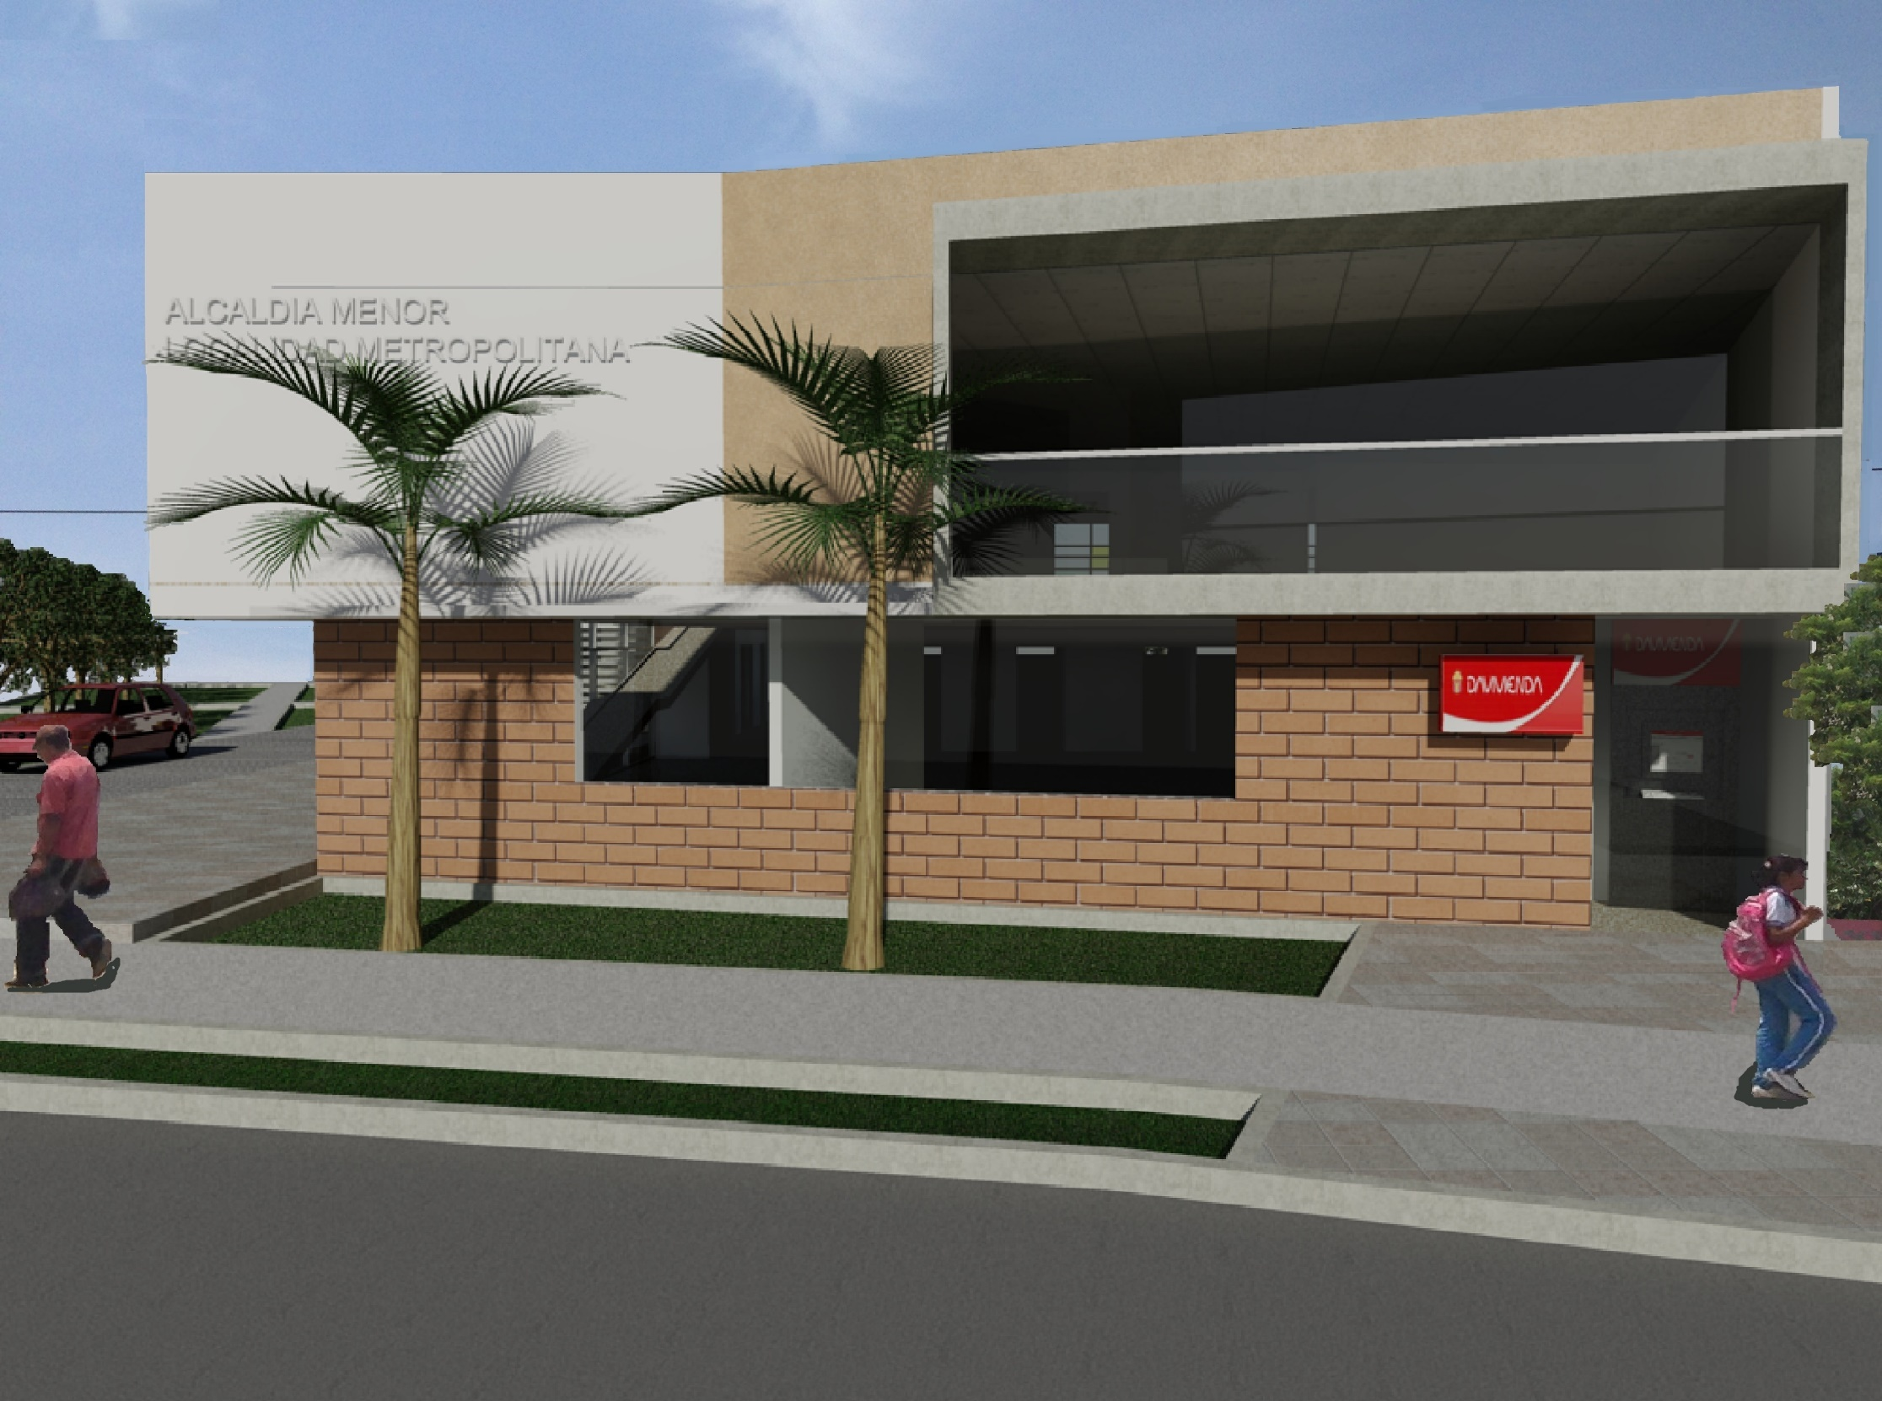
Alcaldía Menor - Localidad Metropolitana
Inversión de
$ 10.000 millones de pesos para
las sedes de la Alcaldías Locales
En este momento están en
construcción

Slide 24
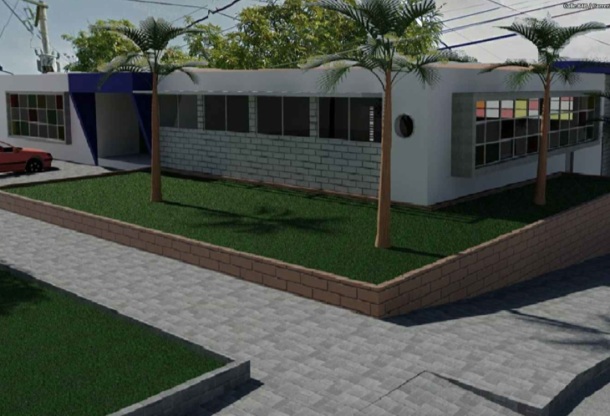
Alcaldía Menor - Localidad Sur Occidente

Slide 25
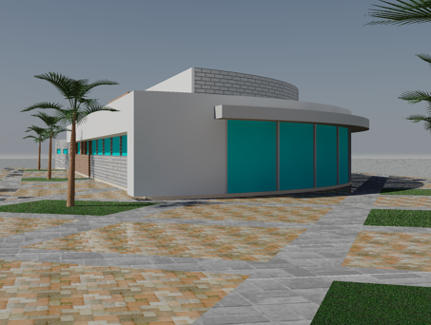
Alcaldía Menor - Localidad Sur Oriente

Slide 26
Dependencia
Secretaría de Gobierno
Programa: Fortalecimiento de la Participación Ciudadana
Formulación de la Política de Participación Ciudadana
Período | Meta | Resultado | Avance
Línea base 2011 | ND
Año 2012 | 0 | 0% | 0%
Año 2013 | 30% | 60% | 60%
Año 2014 | 70% | 70% | 70%
Año 2015
Cuatrienio: | 100% | 100% | 100%
Se lanzó el proceso de construcción de la Política Publica de Participación Ciudadana en uno de los entornos recuperados en el marco de la estrategia Barranquilla Bella, ubicado en la avenida murillo con Cr 5b, con la asistencia de mas de 400 personajes pertenecientes a ONG’S, corporaciones Publicas, Juntas Comunales, representantes de la Comunidad Educativas
Se desarrollaron 4 mesas de consulta para la construcción de la Política Publica de Participación Ciudadana en las 5 localidades del Distrito de Barranquilla con la asistencia de 1500 lideres de organizaciones sociales y comunitarias

Slide 27
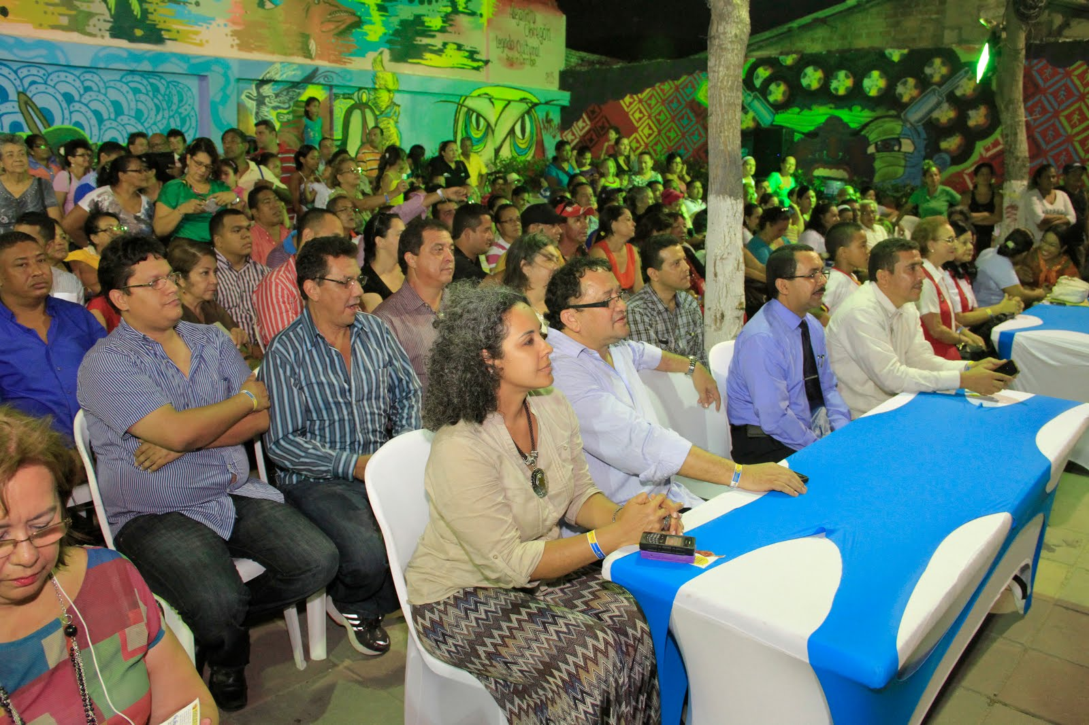

Slide 28
Fortalecimiento de la Participación Ciudadana

Slide 29
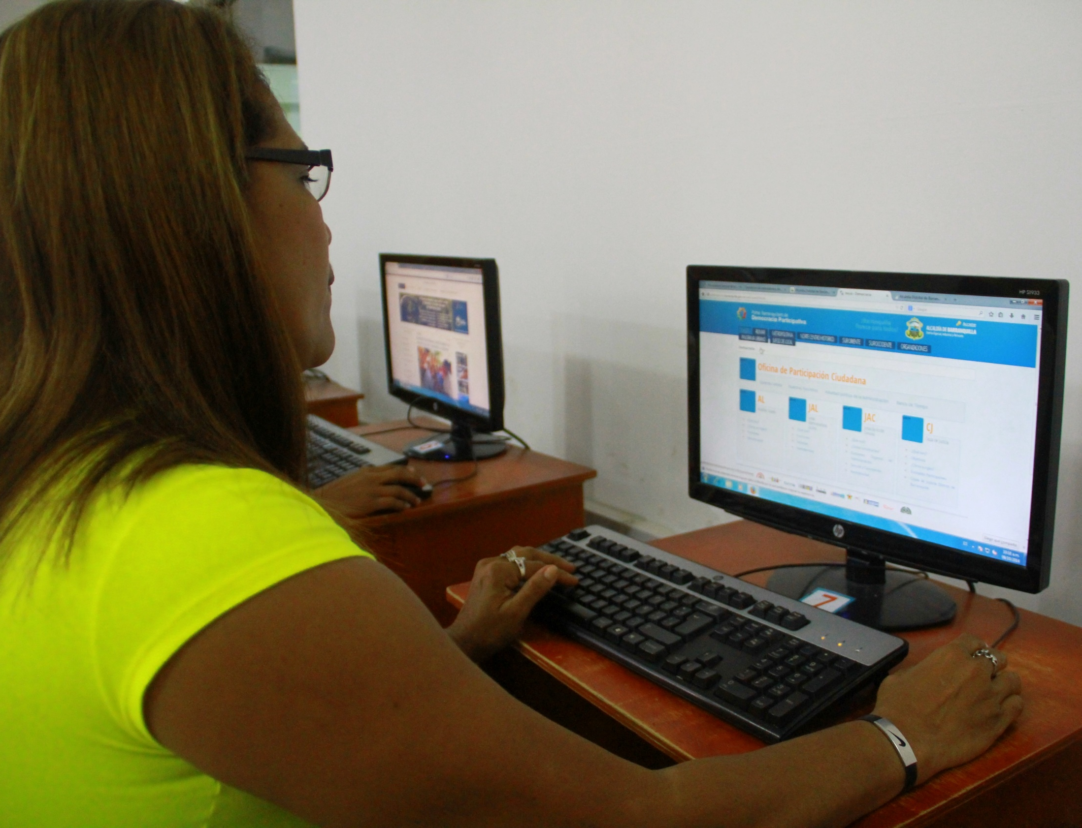
Portal Web
Democracia Participativa

Slide 30
Dependencia
Oficina de Participación Ciudadana
Programa: Fortalecimiento de la Participación Ciudadana
Portal Web Democracia Participativa.
Construcción del portal web Democracia Participativa en asocio con el Ministerio de Tecnologías de la Información y las Comunicaciones. A través del convenio BARRANQUILLA VIVE DIGITAL REGIONAL – GOBIERNO EN LÍNEA.
Socialización del Portal a miembros de las 165 Juntas de Acción Comunal de las diferentes localidades
Capacitamos en el funcionamiento del Portal a 4632 personas
Nos encontramos en el proceso de implementación y puesta en marcha del portal web Democracia Participativa.
Período | Meta | Resultado | Avance
Línea base 2011 | ND
Año 2012 | 0 | 0% | 0%
Año 2013 | 1 | 1 | 100%
Año 2014 | 0
Año 2015 | 0 | 1 | --
Cuatrienio: | 1 | 1 | 100%

Slide 31
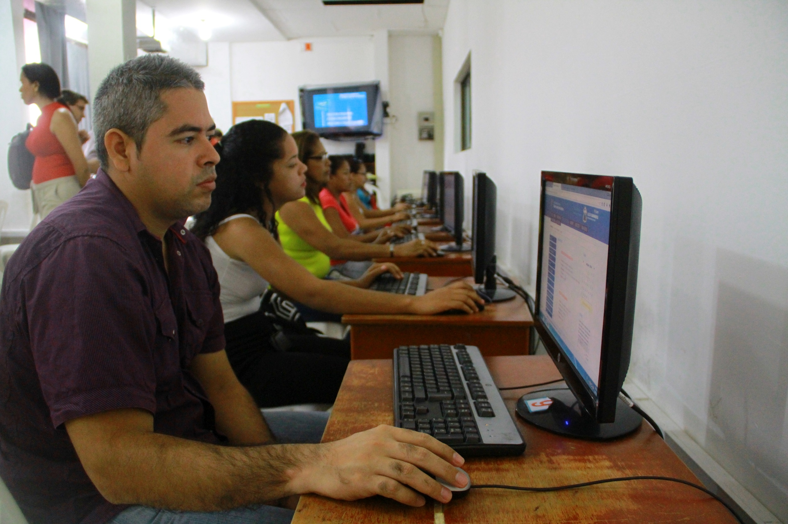
El Portal web Democracia Participativa pretende elaborar una plataforma de integración donde el ciudadano interactúe con las diferentes entidades y funcionarios de la administración distrital y local.

Slide 32
Antes

Slide 33
Después

Slide 35
Barranquilla fue reconocida por el ministerio del las TIC’S como la Experiencia piloto a nivel nacional en la modernización tecnológica de la participación
Gestionamos la financiación de la segunda Fase del proceso de modernización digital de la participación, con $ 600.000.000,oo para 2014
Gracias a esta experiencia participamos en el primer foro de inclusión digital en Colombia, en el observatorio de la Universidad Externado.

Slide 36
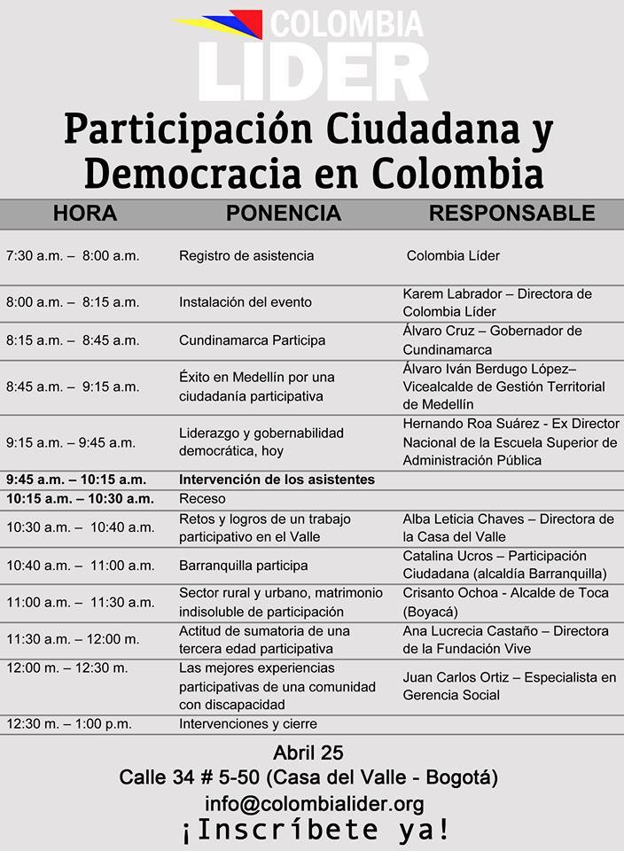
Distrito de Barranquilla,
pioneros a nivel nacional en
Innovación Comunal

Slide 37
http://www.youtube.com/watch?v=-mj9YLDDHE8&list=PLhTx9maDqE9La5wIwjMHO5qHTdZ2GSAxS
http://colombiadigital.net/experiencias/casos-de-exito/item/5676-inclusion-digital-y-liderazgo-en-colombia.html
http://www.youtube.com/watch?v=-mj9YLDDHE8&list=PLhTx9maDqE9La5wIwjMHO5qHTdZ2GSAxS

